Slide 1
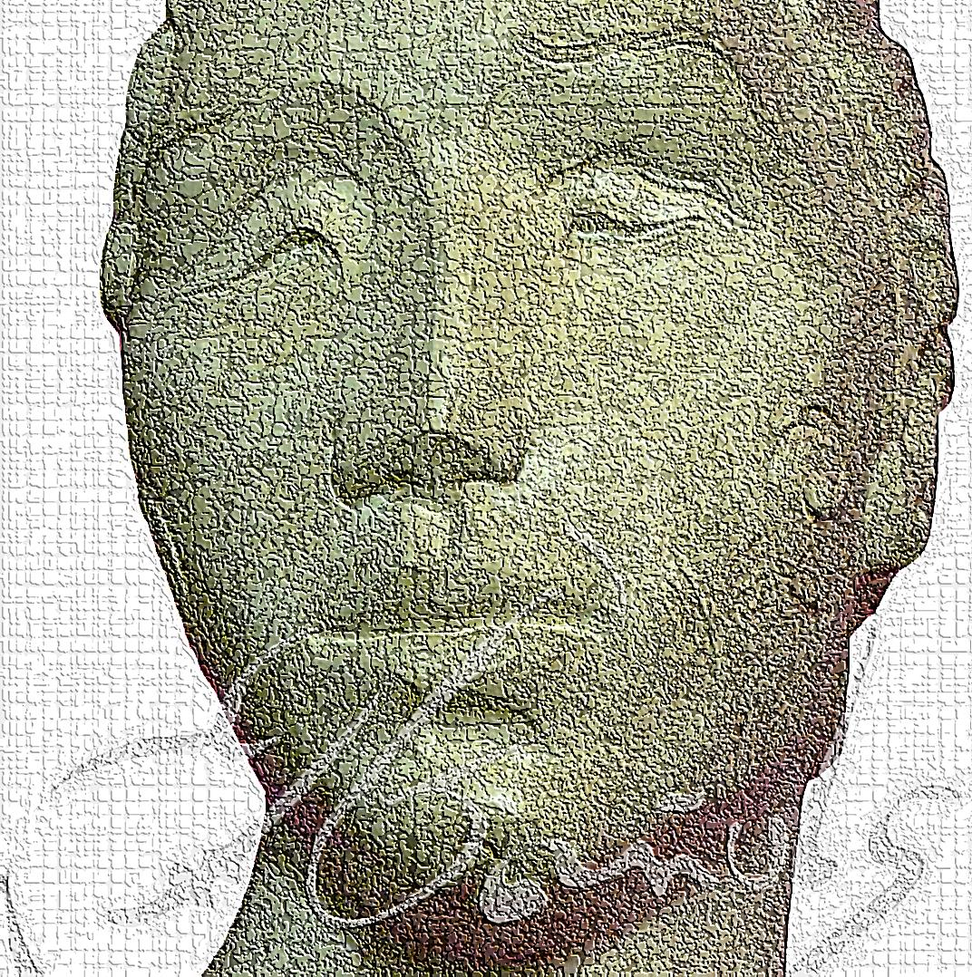
E s c u l t U R A
Miguel Bañuls
MODELADO
RESTAURACIÓN
REPRODUCCIONES
BRONCES
TALLA
Notes:
Modelado de bustos por encargo

Slide 2
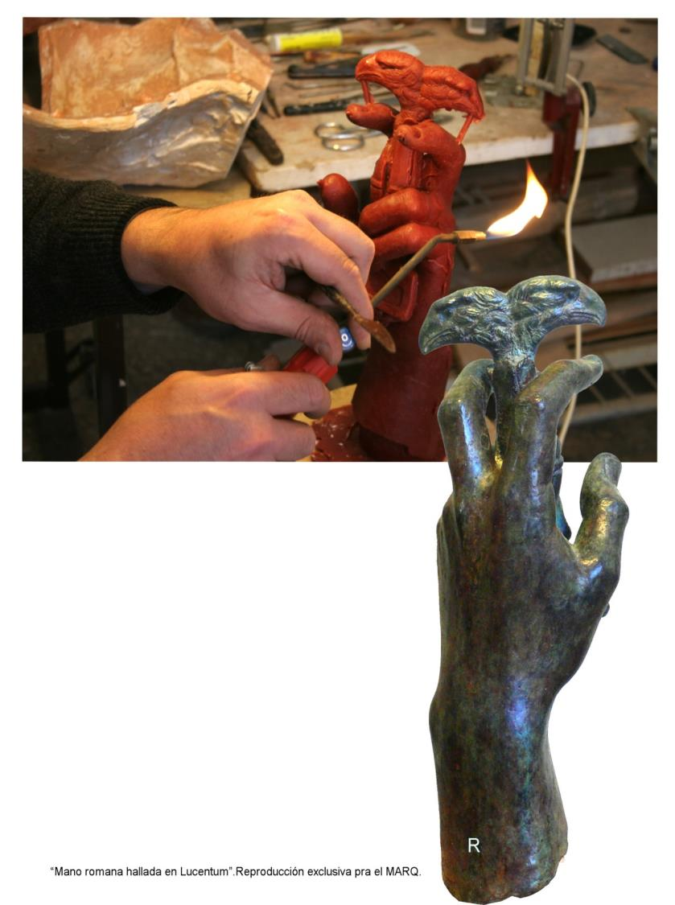
REPRODUCCIONES DE PIEZAS ARQUEOLÓGICAS
MODELADO Y COPIA DE GRAN CALIDAD DE VOLÚMENES Y TEXTURAS. Cuando se desaconseja el contacto directo con la pieza y se busca la calidez en el uso de la técnica original.
REALIZACIÓN DE MOLDES flexibles y rígidos.
VACIADO en todo tipo de materiales.
ACABADOS imitativos con fines museísticos. Las piezas reproducidas con procesos 3D requieren también un acabado artístico de las texturas y un dominio de corlas , pátinas y policromías.
COLABORACIONES con profesionales de la restauración y la arqueología compartiendo conocimientos de técnicas antiguas y ayudando en reintegraciones de faltas de volumen complejas.

Slide 3
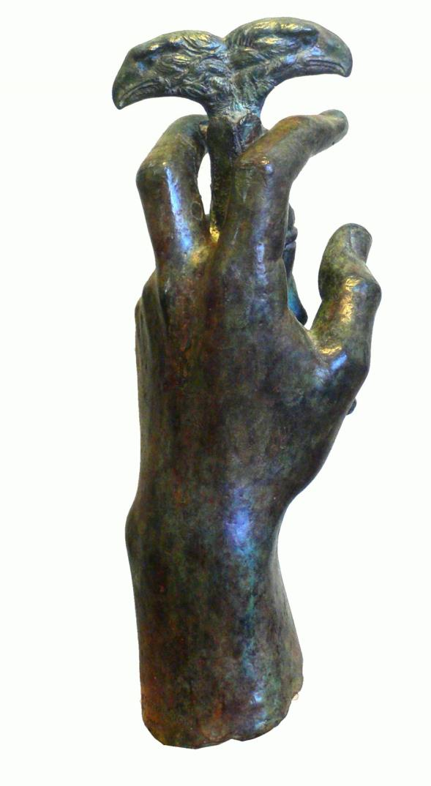
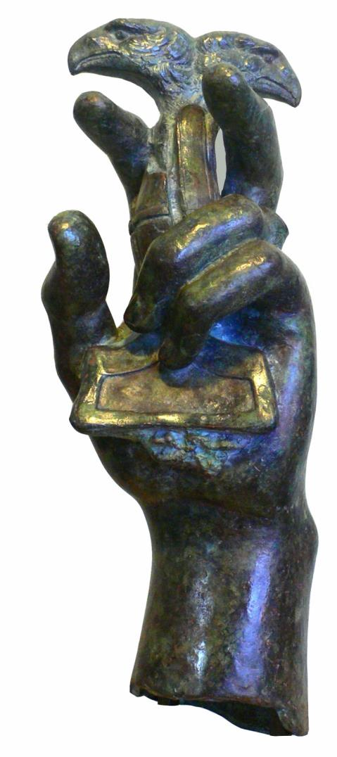
Reproducción del fragmento de escultura monumental romana hallada en Lucentum en 2005. Alicante.
Modelada y fundida a la cera perdida al igual que el original, para respetar la semejanza tanto en la morfología interna como en las texturas (tan características de esta técnica).
MARQ. Alicante.

Slide 4
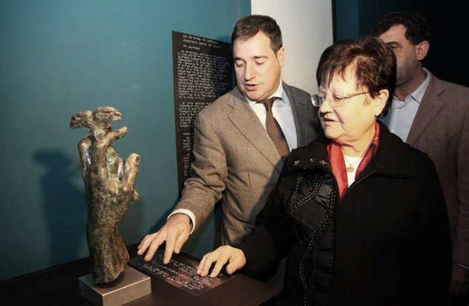
Reproducciones con fines tiflológicos.

Slide 5
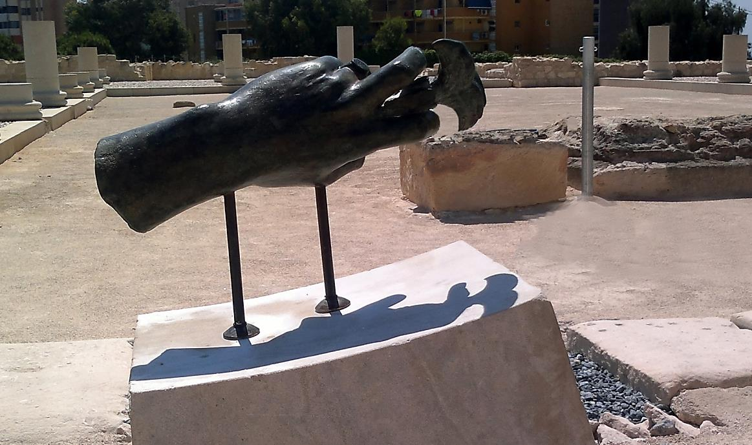
Reproducciones para ilustrar los yacimientos.
“Lucentum” La albufera .Alicante.

Slide 6
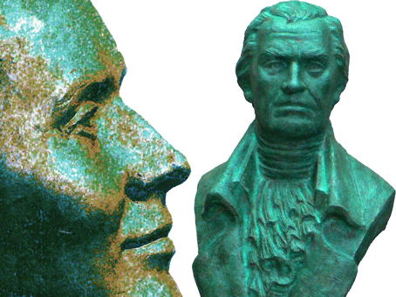
.
MODELADO DE BUSTOS Y RETRATOS PARA HOMENAJES DE PERSONAJES ILUSTRES.
Busto del Doctor Balmis para el premio de Vacunología de la fundación Alió.

Slide 7
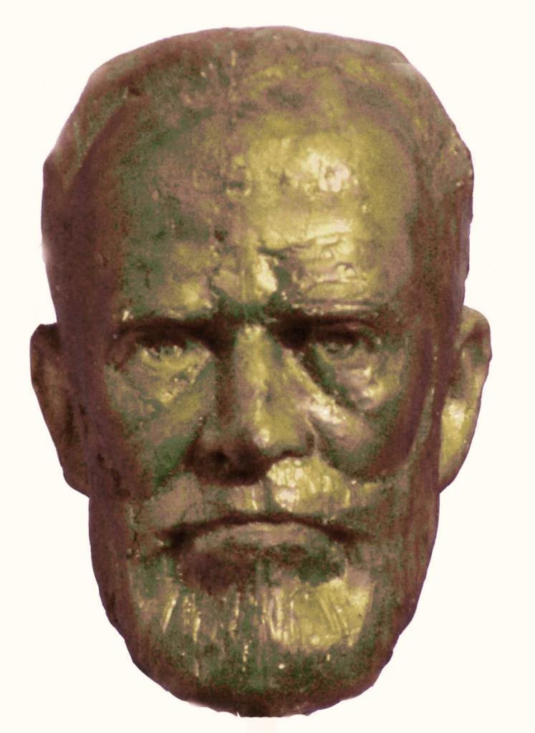
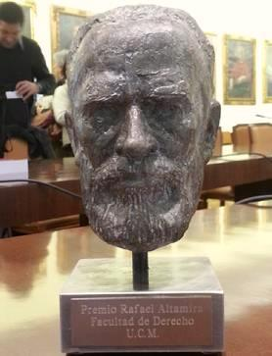
Premio Rafael Altamira
.
Estatuilla de bronce.
U.C-M.

Slide 8
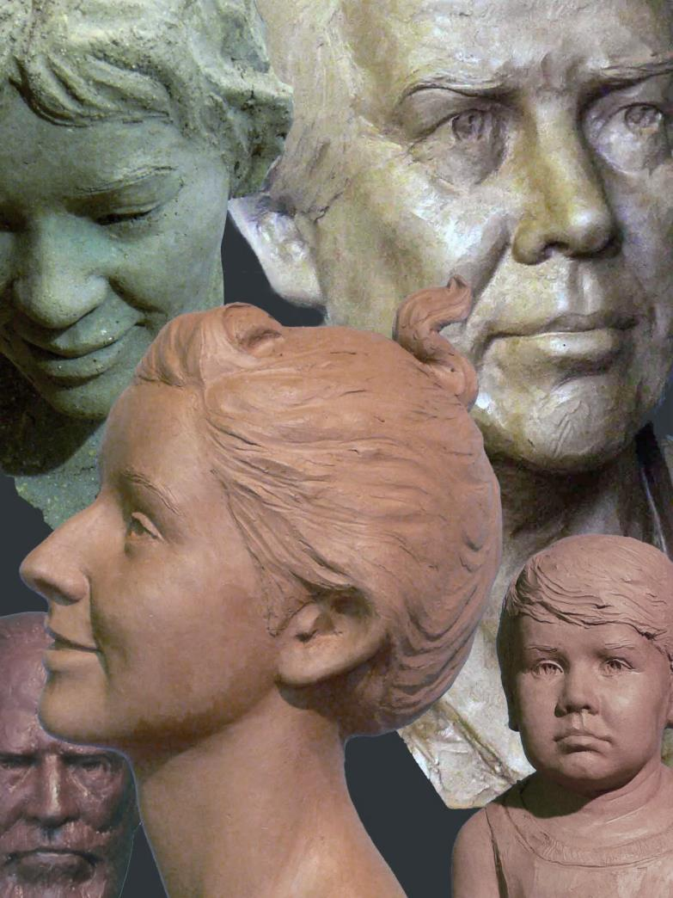
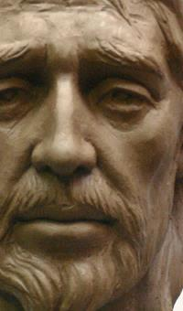

Slide 9
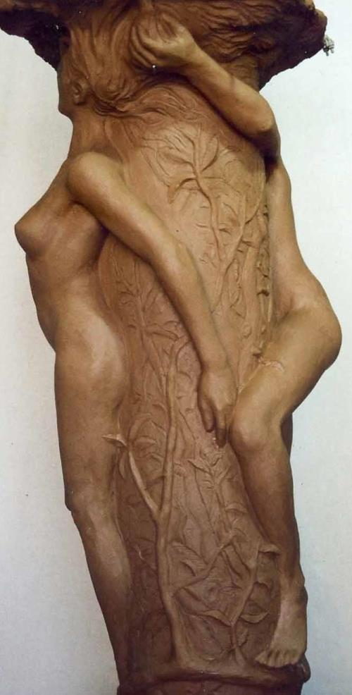
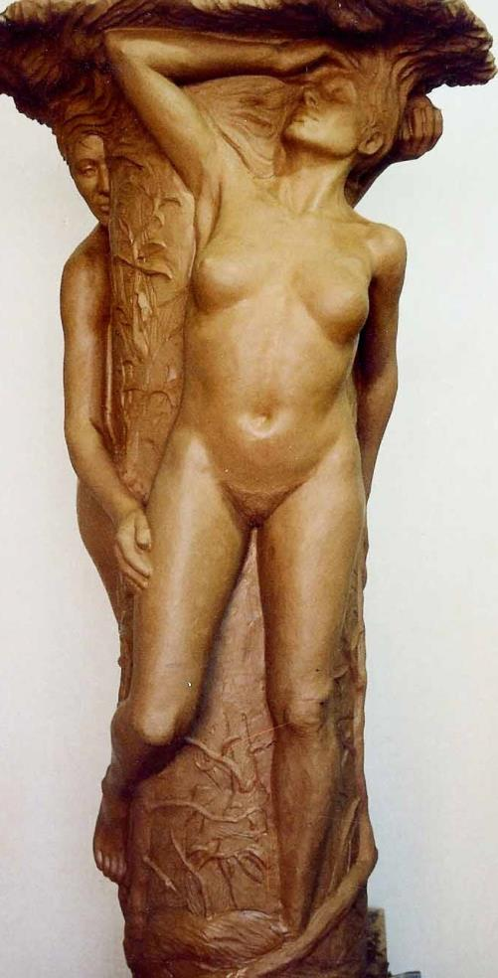
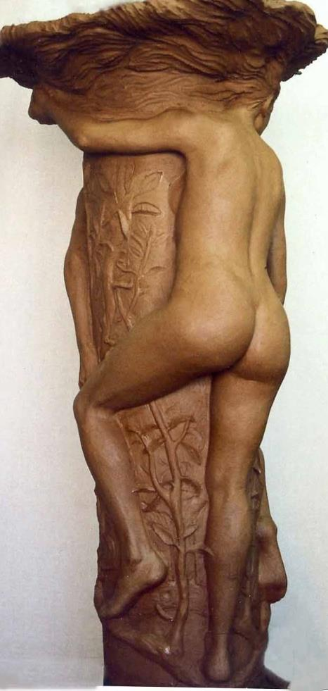
Elaboración de recreaciones escultóricas para proyectos expositivos

Slide 10
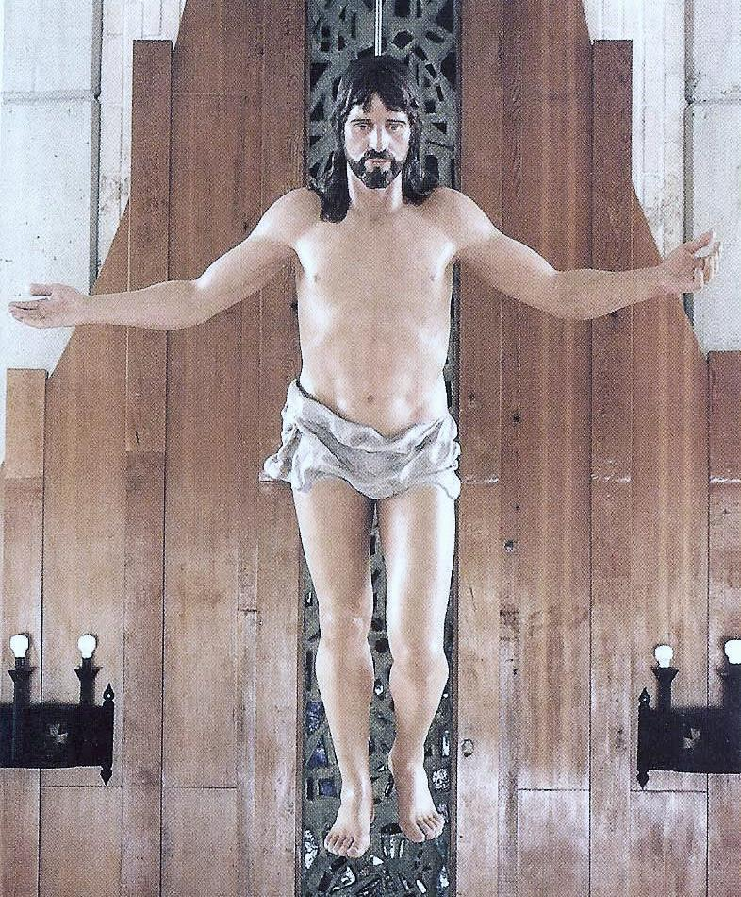
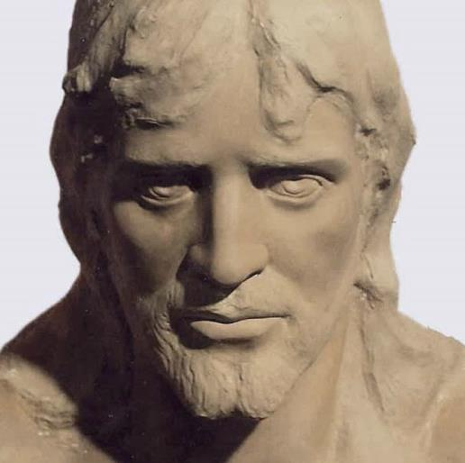
CRISTO ASCENDENTE
MADERA POLICROMADA.
200CM ALTURA
AÑO 2000

Slide 11
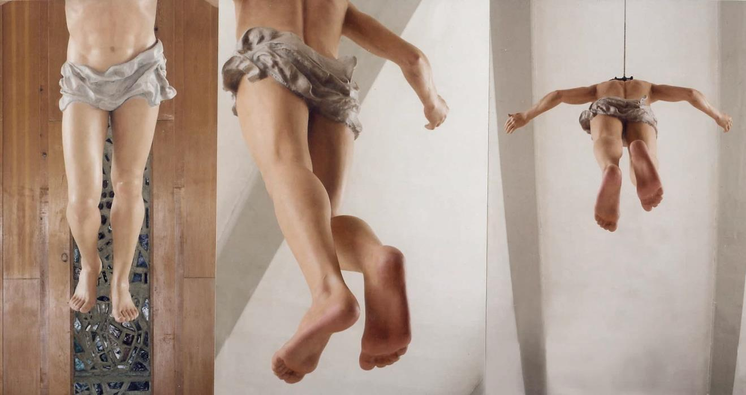

Slide 12
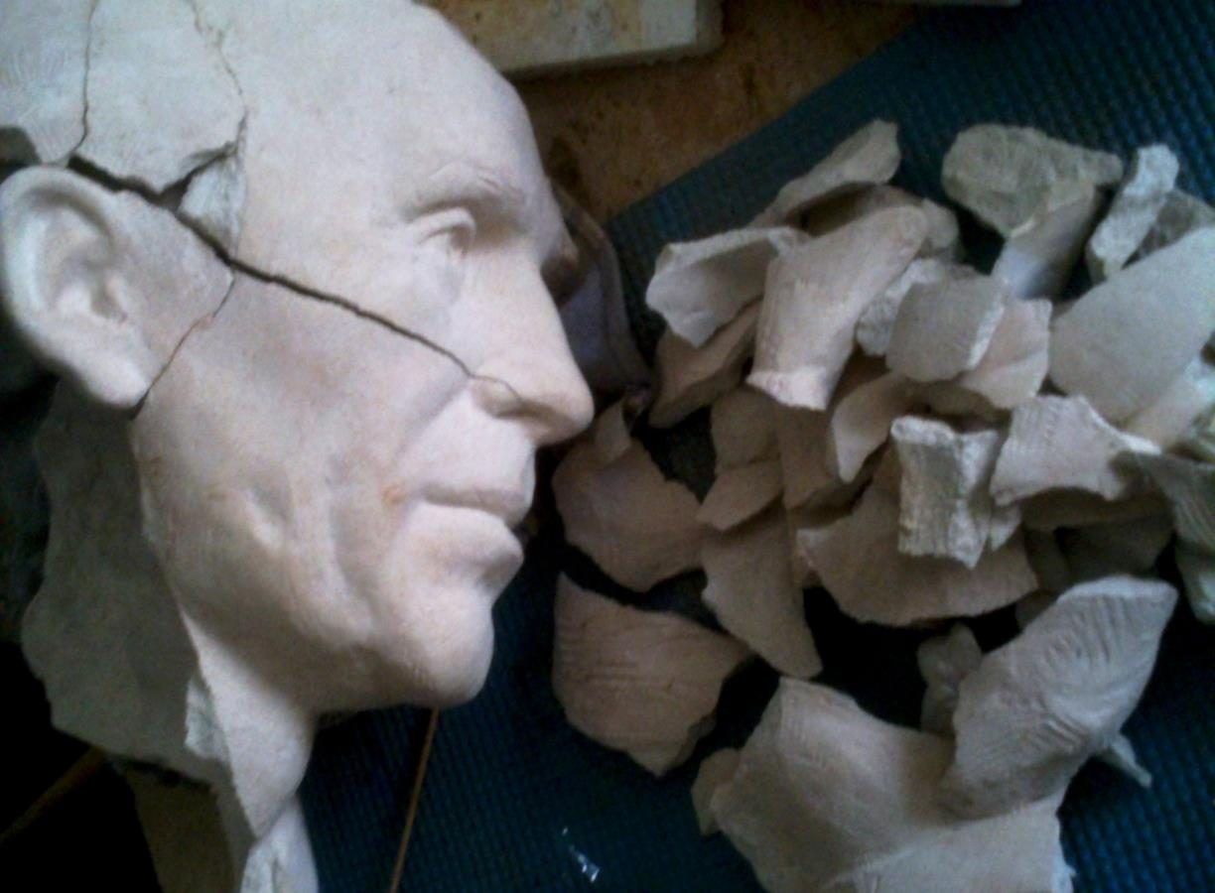
RESTAURACIÓN DE ESCULTURA.

Slide 13
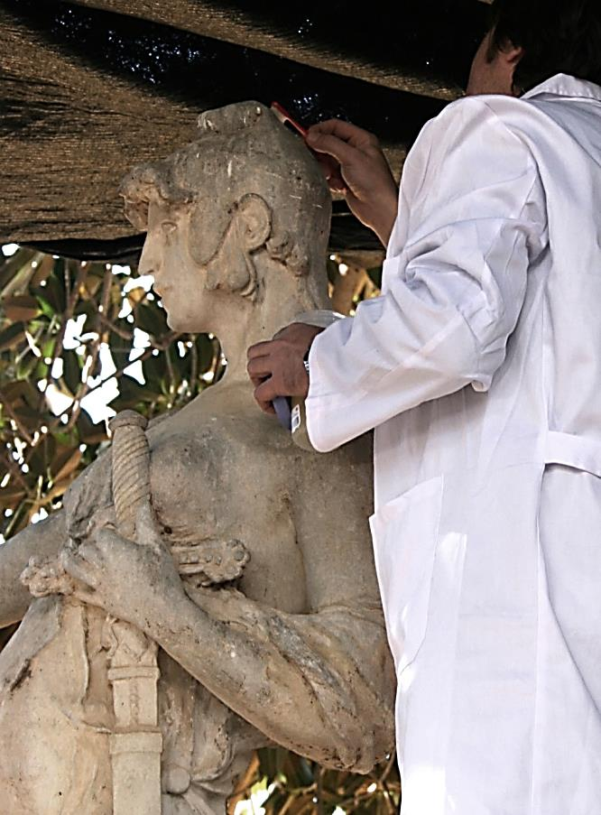
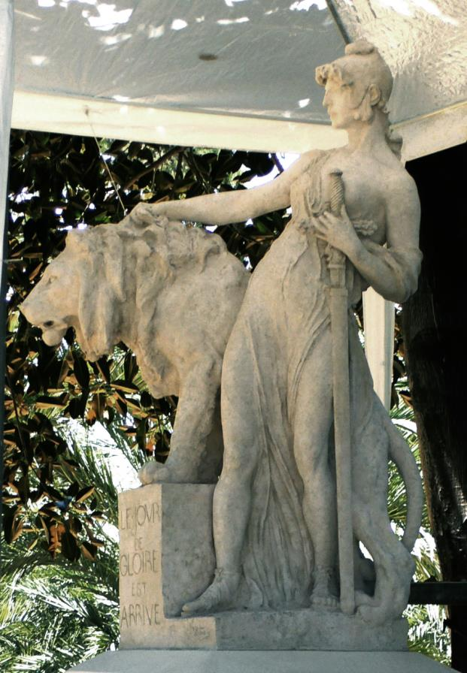
“Marsellesa” de Vicente Bañuls.1909.”El Campello”.

Slide 14
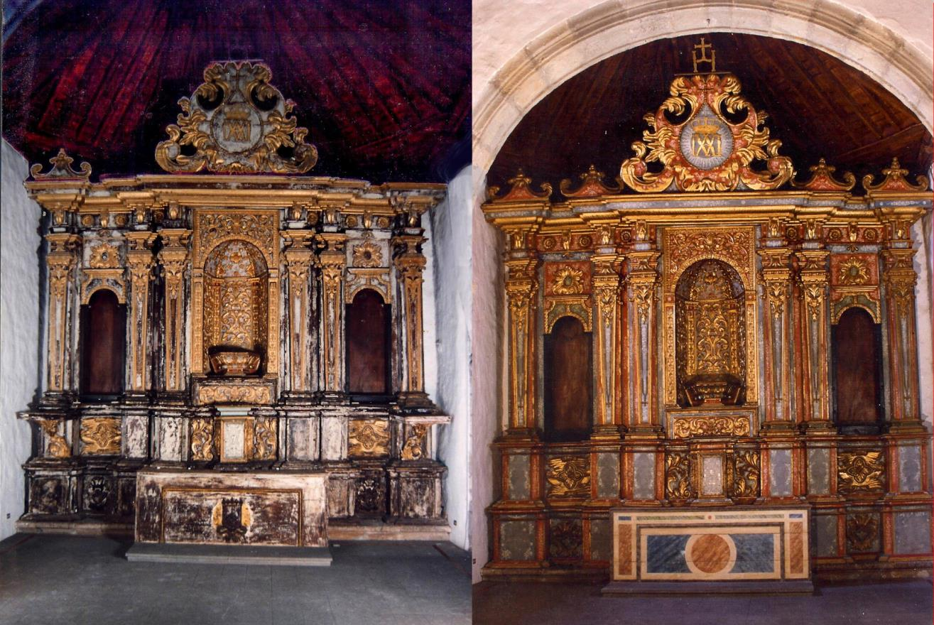
Reintegración de volúmenes complejos en madera y otros materiales
Altar Mayor de La Victoria de Acentejo. Tenerife.

Slide 15
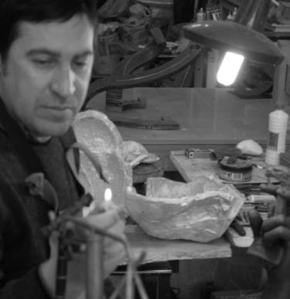
Nombre: Miguel Darío Bañuls Maciá.
D.N.I. 7.235.328-B
Fecha y lugar
de Nacimiento: 23 de Mayo de 1969. Madrid
Dirección: C/ Aureliano Ibarra nº9 Entre. C Alicante
Teléfono: 96 5255969 - 600531726
Correo electrónico: miguel.banyuls@hotmail.com ; Web: www.miguelbañuls.com
Estudios: Universidad Complutense de Madrid
Licenciado en Bellas Artes por la Facultad de Bellas Artes de Madrid 1987–93.
Cursos: -Técnicas escultóricas I , II , III . Facultad de Bellas Artes de Madrid.
1989–92 Obteniendo la calificación de Matrícula de Honor..
-Aptitud Pedagógica. Instituto de Ciencias de la Educación. Universidad Complutense de Madrid.
-ENCUENTRO EUROPEO SOBRE PATRIMONIO HITÓRICO ARTÍSTICO Y CONTAMINACIÓN. Centro Cultural Conde Duque. Madrid.1992
Encargos: 1993. Diseño y realización del Premio Halcón de Oftalmología. Madrid
1999. -Monumento Conmemorativo del III Encuentro de Veteranos Boinas Verdes, para el grupo de operaciones especiales. GOEIII”Valencia.
-
2000. -Escultura de Cristo Ascendente. Talla de tamaño natural en madera policromada, Iglesia de Santa Teresa de Ávila, Alicante.
2002. –Escultura Logotipo “Art al Casino” y busto conmemorativo de Antulio Sanjuán. Casinos Mediterráneo S.A. Villajoyosa. Alicante.
2002-2009 – Realizo múltiples esculturas de gran formato para el taller de arquitectura Martínez Calatayud & Asociados S.L.
2009. _ Busto del Dr. Balmis para los premios de la Fundación Balmis .Vaculonología.
2011. _Reproducción de la mano de bronce hallada en Lucentum en 2005. MARQ.
Exma.Diputación Provincial de Alicante.

Slide 16
Experiencia Laboral:
1993-94. Taller de Escultura Gliptos S.L. a cargo del escultor Gonzalo Sánchez Mendizábal. Matrizaje y fundición de bronces artísticos.
1993-1995. Trabajos de Conservación y Restauración de obras de arte. Taller de restauración C/ Montesa 16, Madrid
1994. Colaboración en la restauración del Retablo del Cristo de la Misericordia. Parroquia de Nuestra Señora de las Angustias. Collado de Contreras, Ávila.
1994. Restauración del artesonado policromado del siglo XVI, Palacio de los Velada, Ávila. Para la empresa Ávila inversiones.
1995. Restauración del Retablo de la Virgen del Rosario, La Victoria de Acentejo, Tenerife. Adjudicado por el Excelentísimo Cabildo Insular de Tenerife.
1995-96. Realización de la IV Fase de Restauración del Retablo Mayor de la Ermita de San Telmo, Santa Cruz de Tenerife. Cabildo Insular de Tenerife.
2006- Restaurador del C.O.P.H.I.A.M. (Ayto. Alicante) Contrato E.M.C.O.R..P. (Agencia Local de Desarrollo Económico y Social)
2007. Restauración de la escultura “Marsellesa”, obra del escultor Vicente Bañuls Arcacil. Finca “Villa Marco”. (Ayuntamiento de “EL Campello”. Alicante).
2008. Restaurador del C.O.P.H.I.A.M. (Agosto/ Noviembre).
Experiencia Docente:
1996-99. Profesor de Escultura, dibujo, pintura y Restauración de escultura en el Centro de Arte Espiral. Alicante
.
1998-99 Cursos impartidos para Ayuntamientos:
Talla en piedra. Ayuntamiento de San Vicente, en colaboración con la Universidad de Alicante.
Historia de la joyería. Universidad de Alicante.
Restauración de escultura policromada. Ayuntamiento de Benissa, en colaboración con la Universidad de Alicante.
2000-2005 Imparto clases de Dibujo, Pintura y Talla en Madera para “Aula Abierta” (PMC)
Ayuntamiento de Alicante.
2005-2007 Profesor interino de educación secundaria (dibujo) .Generalitat Valenciana.
Paralelamente desarrollo mi obra personal de carácter vanguardista que exhibo en exposiciones desde 1992 , lo que me ha permitido experimentar
con gran variedad de materiales.

Slide 17
